Slide 1
PENGELOLAAN KEUANGAN DESA

Slide 2


TAHAPAN PENYUSUNAN APBDes
Pagu APB Desa Tahun sebelumnya
Pencabutan Perdes
Kades & BPD
7 hr
Pembatalan Perdes
APB Desa
7 hr
Penyempurnaan Raperdes APB Desa
tidak sesuai dengan kepentingan umum dan peraturan perundang-undangan yang lebih tinggi
Evaluasi Bupati via Camat
20 hr
Pelaksanaan Perdes
APB Desa
Penetapan Perdes
APB Desa
tidak memberikan hasil evaluasi
3 hr
Penyusunan Raperdes APB Desa
Penyerahan Raperdes APB Desa kpd Kades
Penyerahan kpd BPD untuk dibahas/disepakati
Penyepakatan Bersama BPD
Rencana Kegiatan Anggaran
RKP Desa
Perbup ttg pendelegasian evaluasi Rancangan Peraturan Desa tentang APB Desa kepada Camat (Permendagri Pasal 23 ayat (6))

Slide 3
PENGERTIAN
Keuangan Desa adalah semua hak dan kewajiban desa yang dapat dinilai dengan uang, serta segala sesuatu berupa uang dan barang yang berhubungan dengan pelaksanaan hak dan kewajiban.
Hak dan Kewajiban dapat menimbulkan pendapatan, belanja, pembiayaan dan pengelolaan keuangan desa.
Pengelolaan Keuangan Desa adalah keseluruhan kegiatan yang meliputi perencanaan, pelaksanaan, penatausahaan, pelaporan, dan pertanggungjawaban keuangan desa

Slide 4
Pengertian Pengelolaan Keuangan Desa
Penganggaran adalah metode pengalokasian sumber penerimaan dan pengeluaran desa dalam jangka waktu tertentu (biasanya 1 tahun yg disebut APBDes)
Anggaran Pendapatan dan Belanja Desa, selanjutnya disingkat APBDesa adalah rencana keuangan tahunan pemerintahan desa yang dibahas dan disetujui bersama oleh pemerintah desa dan Badan Permusyawaratan Desa, dan ditetapkan dengan peraturan desa

Slide 5
ASAS PENGELOLAAN KEUANGAN DESA
Asas
Transparan
Akuntabel
Partisipatif
Tertib & Displin Anggaran
Keterbukaan, adanya akses masyarakat untuk mendapatkan informasi yang benar, jujur tentang keuangan desa
Mengacu dan mempedomani peraturan yang berlaku :
Penadapatan yg direncanakan terukur dan rasional yg dapat dicapai, belanja yg dianggarkan merupakan batas tertinggi pengeluaran belanja.
Pengeluaran hrs didukung kepastian tersedianya penerimaan dalam jumlah yg cukup.
Semua penerimaan dan pengeluaran desa harus dimasukan dalam APBDesa/P-APBDesa
Perwujudan kewajiban untuk mempertanggungjawabkan Pengelolaan Keuangan Desa dalam rangka Pencapaian tujuan yang ditetapkan
Mengikutsertakan kelembagaan desa dan unsur masyarakat desa
BERLAKU 1 JANUARI S/D 31 DESEMBER

Slide 6

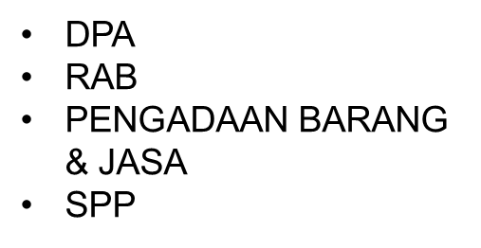
SIKLUS PENGELOLAAN KEUANGAN DESA
Pengelolaan Keuangan Desa
Perencanaan
Pelaksanaan
Penatausahaan
Pelaporan
Pertanggungjawaban
Pengelolaan Keuangan Desa
Perencanaan
Pelaksanaan
Penatausahaan
Pelaporan
Pertanggungjawaban
LAPORAN PERTANGGUNGJAWABAN
REALISASI PELAKSANAAN
APBDESA
BUKU KAS UMUM
BUKU KAS PEMBANTU PAJAK
BUKU BANK
LAPORAN SEMESTER PERTAMA
LAPORAN SEMESTER AKHIR TAHUN

Slide 7

APB DESA
adalah rencana keuangan tahunan Pemerintahan Desa yang disusun untuk menterjemahkan kegiatan di dalam Rencana Kerja Pemerintah Desa (RKP Desa).
FUNGSI
Sebagai dokumen yang memiliki kekuatan hukum, menjamin kepastian rencana kegiatan, yang mengikat semua pihak terkait untuk melaksanakan kegiatan sesuai rencana yang telah ditetapkan;
Menjamin ketersediaan anggaran dalam jumlah tertentu untuk melaksanakan rencana kegiatan dimaksud;
Menjamin kelayakan sebuah kegiatan dari segi pendanaan, sehingga dapat dipastikan kelayakan hasil kegiatan secara teknis.

Slide 8
Anggaran Pendapatan dan Belanja Desa (APBDesa)
selanjutnya disingkat APBDesa adalah rencana keuangan tahunan pemerintahan desa yang dibahas dan disetujui bersama oleh pemerintah desa dan Badan Permusyawaratan Desa, dan ditetapkan dengan peraturan desa
adalah peraturan desa yang memuat sumber-sumber penerimaan dan alokasi pengeluaran desa dalam kurun waktu satu tahun. APBDesa terdiri dari pendapatan desa, belanja desa dan pembiayaan. Rancangan APBDesa dibahas dalam musyawarah perencanaan pembangunan desa. Kepala Desa bersama Badan Permusyawaratan Desa (BPD_ menetapkan APBDesa setiap tahun dengan Peraturan Desa

Slide 9
Fungsi Anggaran Desa ( APBDesa)
Anggaran desa mempunyai beberapa fungsi utama yaitu sebagai:
1. Alat perencanaan
Anggaran merupakan alat pengendali manajemen desa dalam rangka mencapai tujuan. Anggaran desa digunakan untuk merencanakan kegiatan apa saja yang dilakukan oleh desa beserta rincian biaya yang dibutuhkan dan rencana sumber pendapatan yang akan diperoleh desa.
Anggaran sebagai alat perencanaan digunakan untuk:
  Merumuskan tujuan dan sasaran kebijakan agar sejalan dengan visi, misi dan sasaran yang sudah ditetapkan.
  Merencanakan berbagai program, kegiatan, serta sumber pendapatan.
  Mengalokasikan dana untuk program dan kegiatan yang sudah disusun.
  Menentukan indikator kinerja dan pencapaian strategi.
2. Alat pengendalian
Anggaran berisi perencanaan detail atas pendapatan dan pengeluaran desa, dimaksudkan dengan adanya anggaran, semua bentuk pengeluaran dan pemasukan dapat dipertanggungjawabkan kepada publik. Tanpa adanya anggaran, desa akan sulit mengendalikan pengeluaran dan pemasukan.

Slide 10
Lanjutan fungsi APBDesa
3. Alat kebijakan fiskal
Dengan mengunakan anggaran dapat diketahui bagaimana kebijaksanaan fiskal yang akan dijalankan desa, dengan demikian akan mudah untuk memprediksi dan mengestimasi ekonomi dan organisasi. Anggaran dapat digunakan untuk mendorong, mengkoordinasi dan memfasilitasi kegiatan ekonomi masyarakat untuk mempercepat pertumbuhan ekonomi.
4. Alat koordinasi dan komunikasi
Dalam menyusun anggaran, pasti antar unit kerja akan melakukan komunikasi dan koordinasi. Dalam perencanaan dan pelaksanaan anggaran harus dikomunikasikan ke seluruh perangkat desa. Anggaran publik yang disusun dengan baik akan mampu mendeteksi terjadinya ikonsistensi suatu unit kerja di dalam pencapaian tujuan desa.
5. Alat penilaian kinerja
Perencanaan anggaran dan pelaksanaannya akan menjadi penilaian kinerja perangkat desa. Kinerja perangkat desa akan dinilai berdasarkan pencapaian target anggaran serta pelaksanaan efisiensi anggaran. Anggaran merupakan alat yang efektif untuk melakukan pengendalian dan penilaian kinerja.
6. Alat motivasi
Anggaran dapat digunakan untuk memberi motivasi kepada perangkat desa dalam bekerja secara efektif dan efisien. Dengan membuat anggaran yang tepat dan dapat melaksanakannya sesuai target dan tujuan desa, maka desa dikatakan mempunyai kinerja yang baik.

Slide 11
KETENTUAN PENYUSUNAN APBDESA
Disusun berdasarkan RKPDesa yang telah ditetapkan dengan Perdes.
Disusun untuk masa 1 (satu) tahun anggaran, terhitung mulai 1 Januari sampai 31 Desember.
Rancangan Peraturan Desa tentang APBDesa harus dibahas dan disepkati bersama Kepala Desa dengan BPD.
Disusun sejak bulan September dan harus ditetapkan dengan Perdes, selambat-lambatnya pada 31 Desember pada tahun berkenaan.

Slide 12
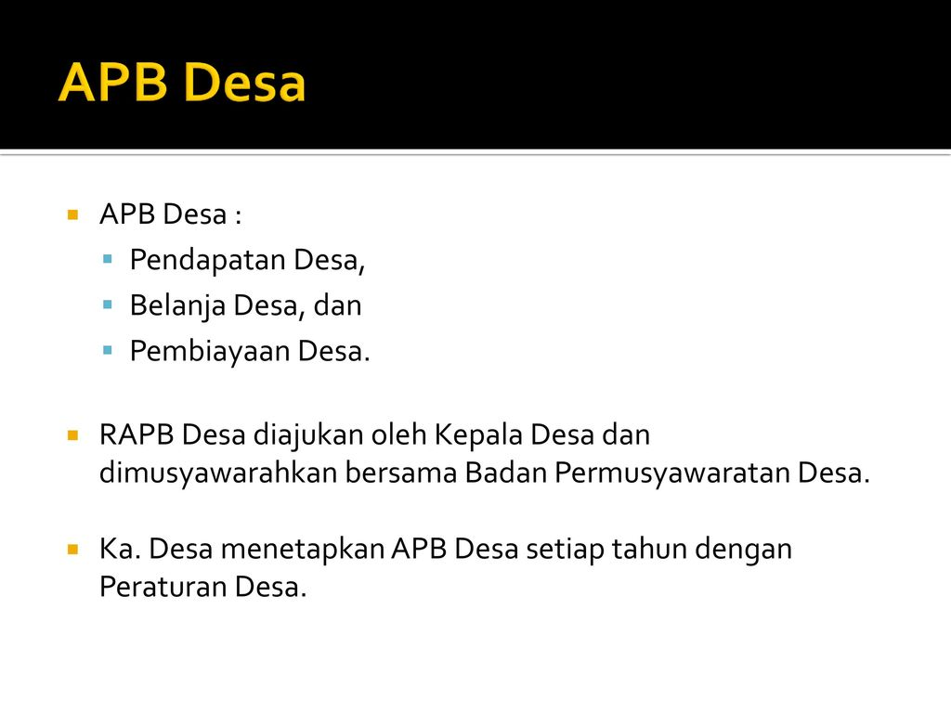

Slide 13
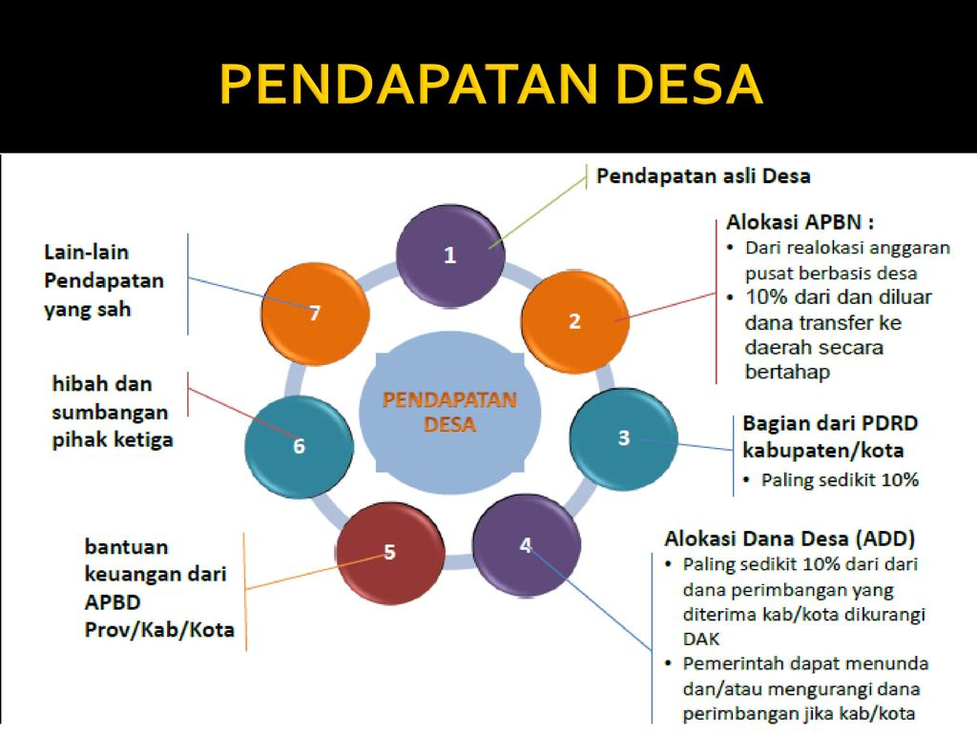

Slide 14
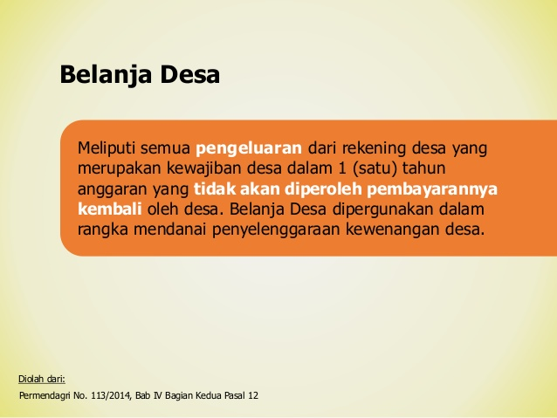

Slide 15
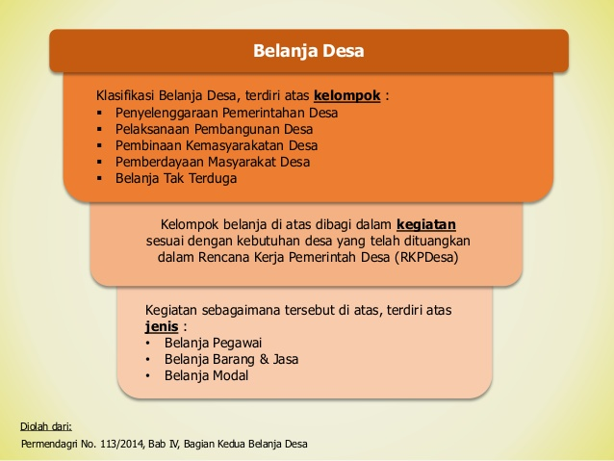

Slide 16
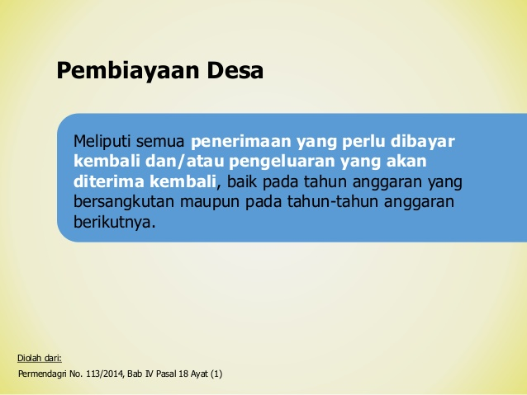

Slide 17
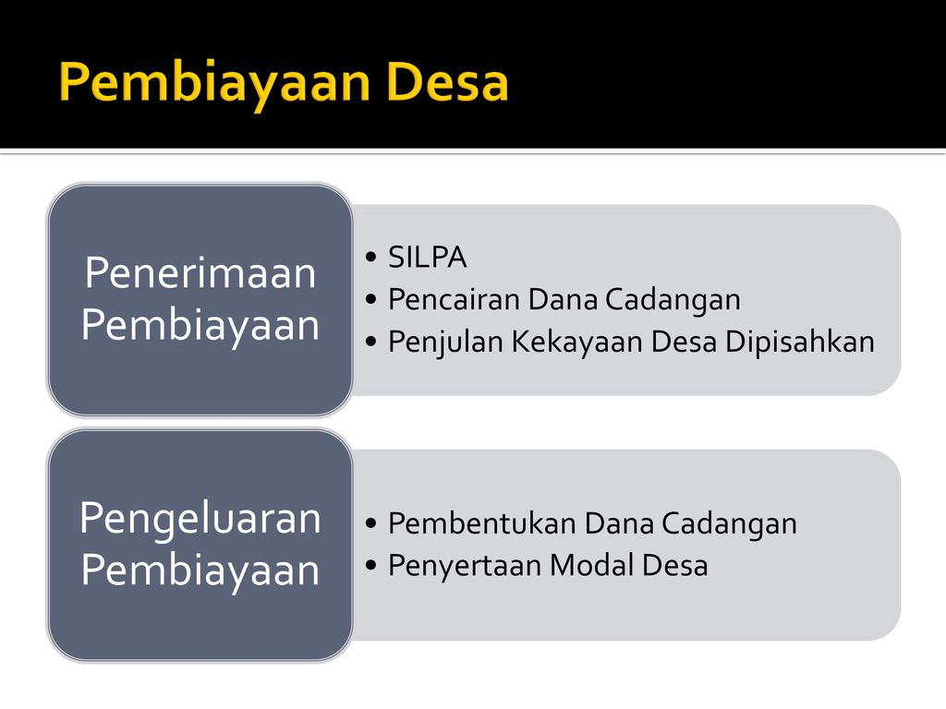

Slide 18
Komposisi Belanja APB DESA
Pasal 100 PP 47 2015:
Paling sedikit 70% jumlah anggaran belanja Desa digunakan untuk mendanai penyelenggaraan Pemerintahan Desa, pelaksanaan pembangunan Desa, pembinaan kemasyarakatan Desa, dan pemberdayaan masyarakat Desa
Paling banyak 30% jumlah anggaran belanja Desa digunakan untuk:
  penghasilan tetap dan tunjangan kepala Desa dan perangkat Desa;
  operasional Pemerintah Desa;
  tunjangan dan operasional Badan Permusyawaratan Desa; dan
  insentif rukun tetangga dan rukun warga

Slide 19
Perhitungan SILTAP Aparatur Desa
Pasal 81 PP 47 Tahun 2015, Penghasilan tetap kepala Desa dan perangkat Desa dianggarkan dalam APB Desa yang bersumber dari ADD.
Pengalokasian ADD untuk penghasilan tetap kepala Desa dan perangkat Desa menggunakan penghitungan sebagai berikut:
  ADD yang berjumlah s.d Rp. 500 juta digunakan maksimal 60%
  ADD yang berjumlah Rp500 juta s/d Rp700 juta digunakan maksimal 50%
  ADD yang berjumlah lebih dari Rp 700 juta s/d Rp 900 juta digunakan maksimal 40%
  ADD yang berjumlah lebih dari Rp 900 juta digunakan maksimal 30%

Slide 20
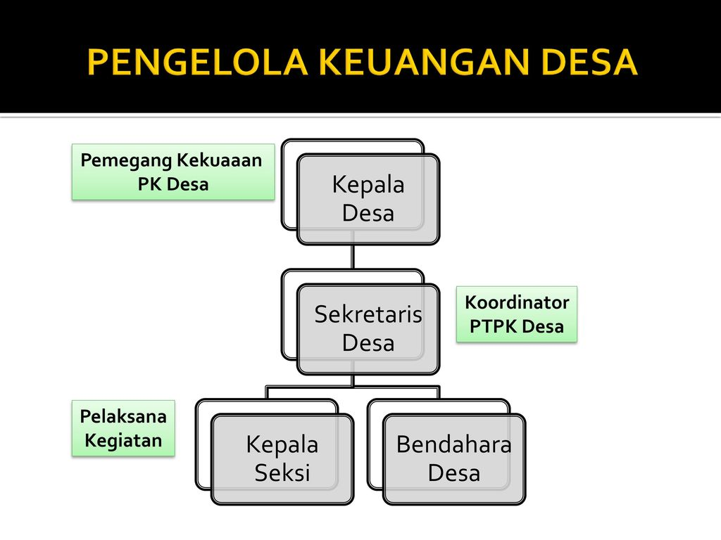

Slide 21
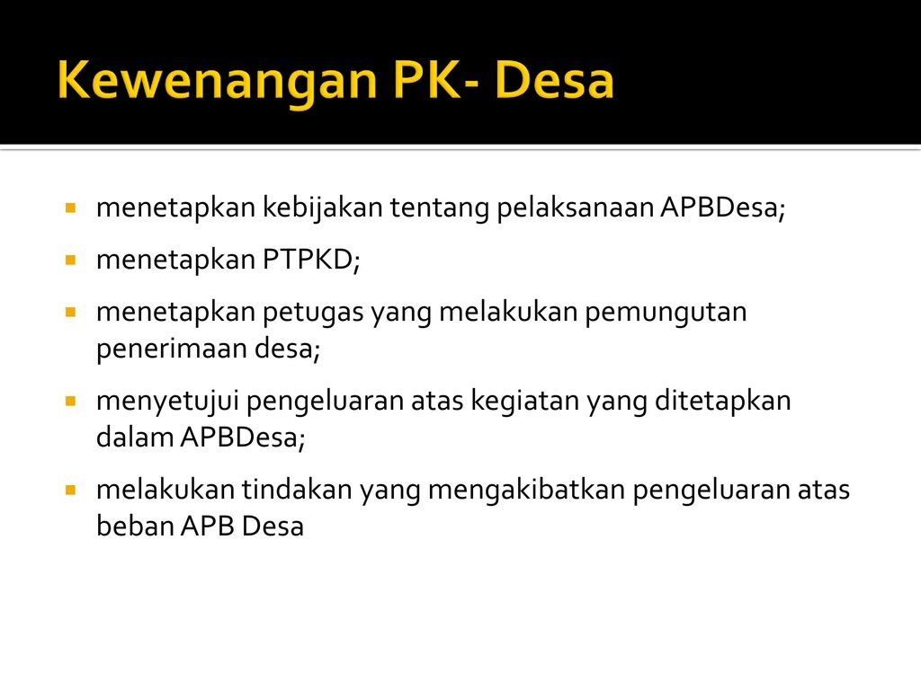

Slide 22
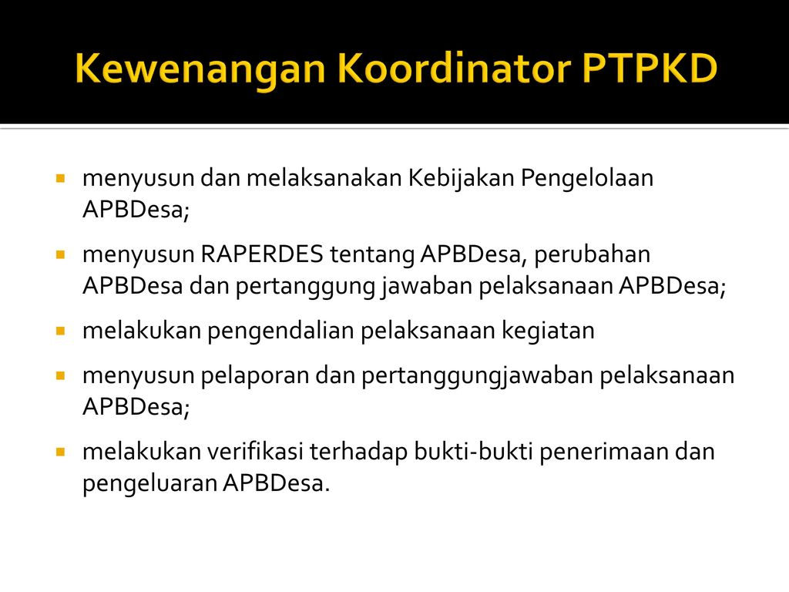

Slide 23
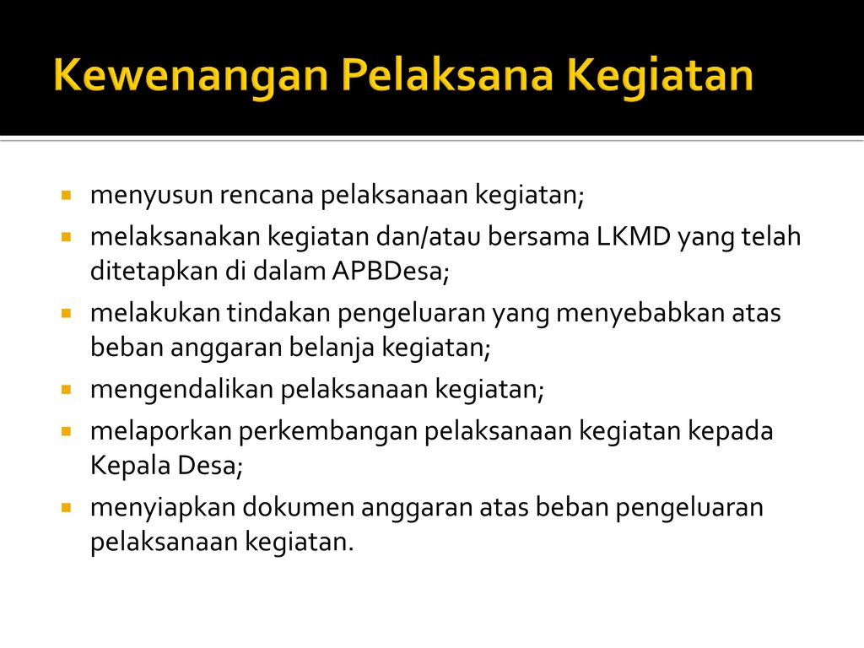

Slide 24
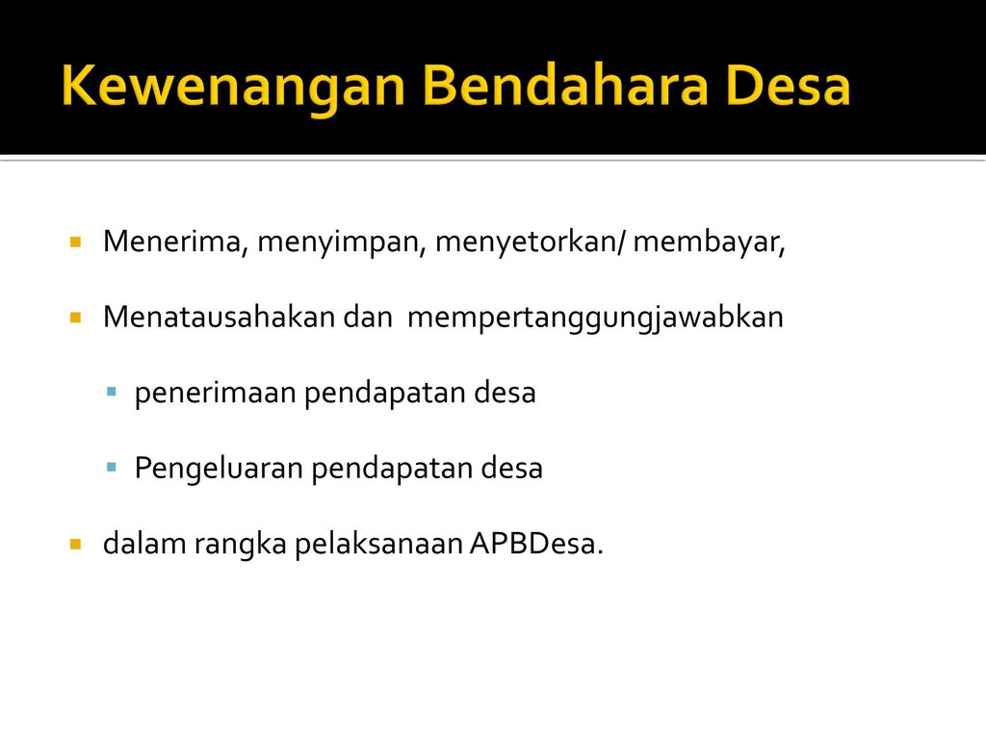

Slide 25
PENERIMAAN DESA DAPAT DILAKUKAN
DENGAN CARA:
DISETOR LANGSUNG OLEH PIHAK KETIGA MELALUI BANK
DIPUNGUT MELALUI PETUGAS PEMUNGUT DISETOR MELALUI BENDAHARA
•
•
•

Slide 26
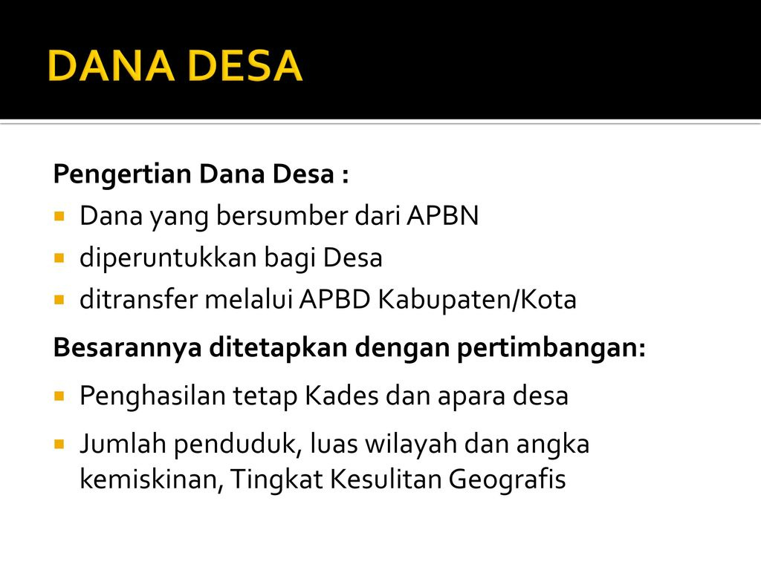

Slide 27
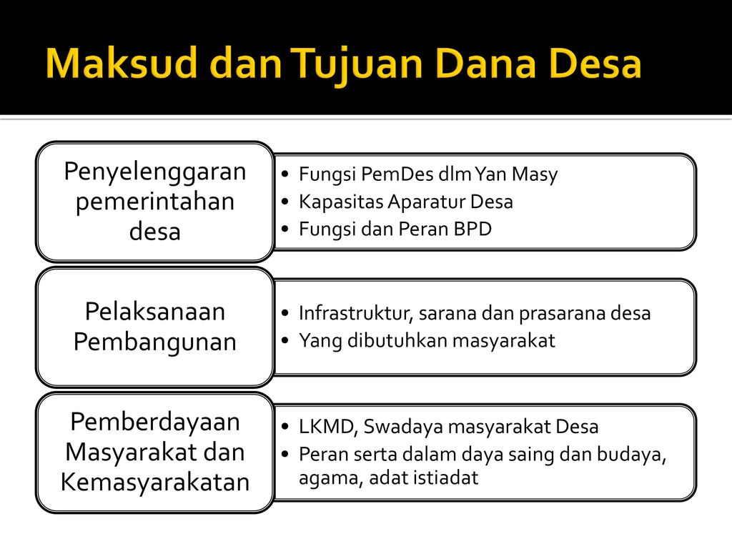

Slide 28
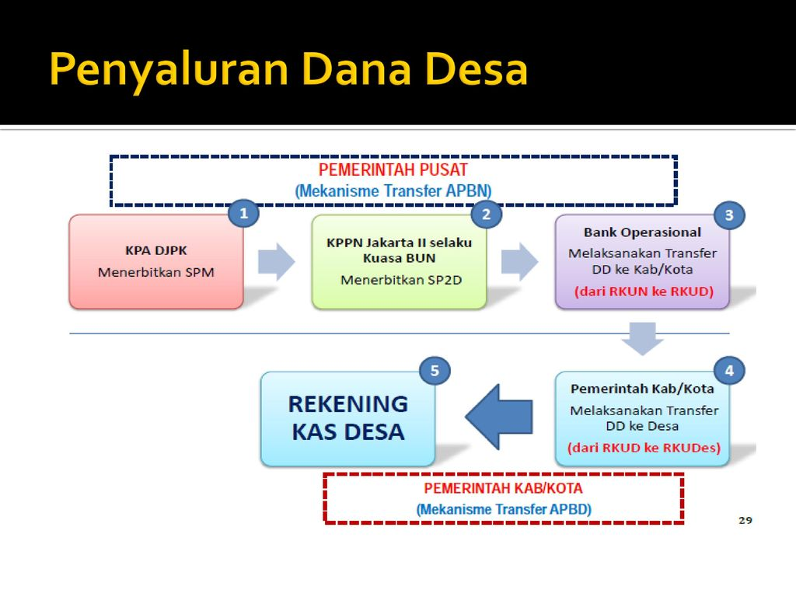

Slide 29
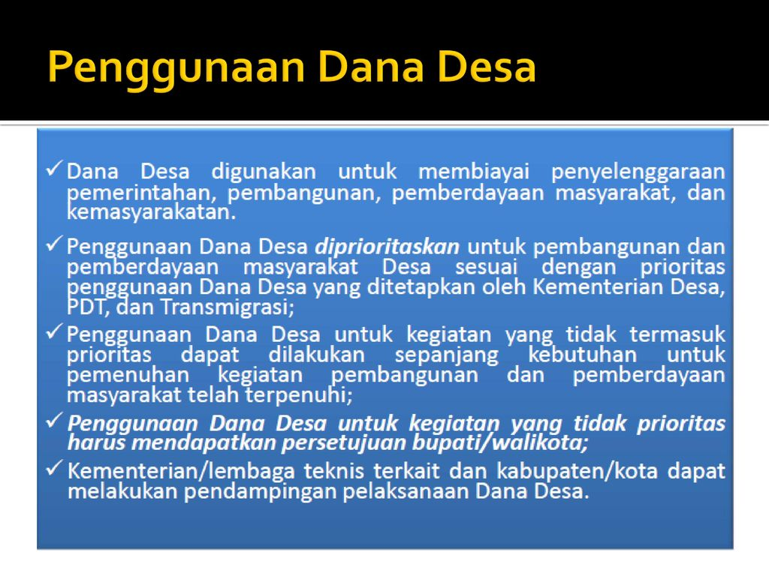

Slide 30
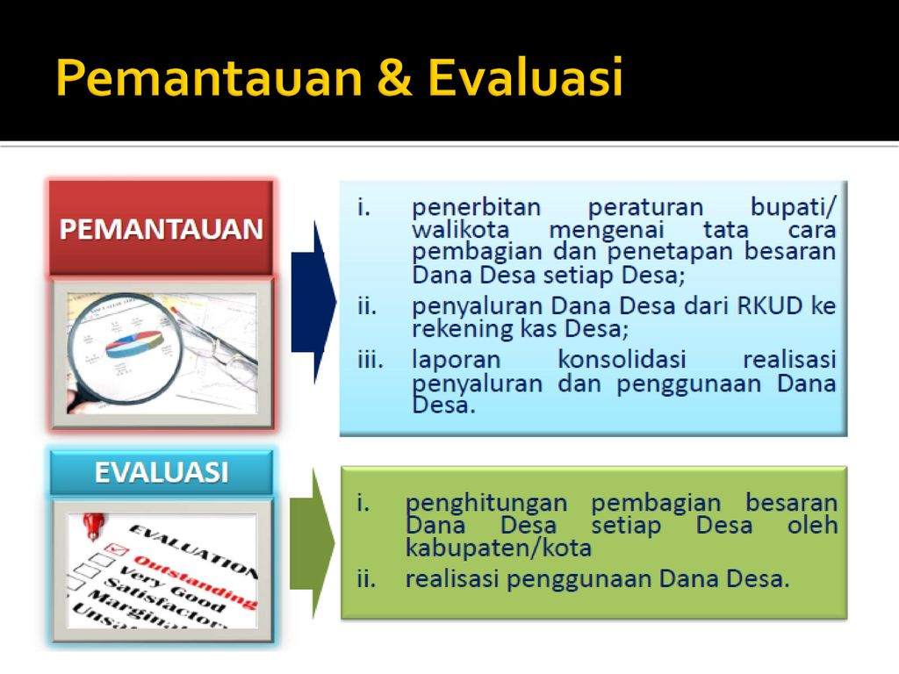

Slide 31

PELAKSANAAN
PENERIMAAN DESA
BENDAHARA DESA
WAJIB MENYETOR SELURUH PENERIMAAN KE REKENING KAS DESA SELAMBAT-LAMBATNYA 3
HARI
DIDUKUNG OLEH BUKTI
DILARANG :
- MELAKUKAN PUNGUTAN DI LUAR PERDES
- DIGUNAKAN SECARA LANGSUNG MEMBIAYAI BELANJA
YANG LENGKAP
BUKTI PENERIMAAN:
➢KARCIS PUNGUTAN YANG DISAHKAN
➢BUKTI PEMBAYARAN OLEH PIHAK KETIGA
➢BUKTI PEMBAYARAN LAINNYA

Slide 32
PELAKSANAAN PENGELUARAN DESA
Pengajuan SPP oleh Pelaksana kegiatan
Verifikasi SPP oleh Sekretaris Desa selaku PTPKD.
Pembayar an uang oleh Bendaha ra
Pengeluaran
Kepala Desa
SPM oleh
Didukung oleh:
➢ Rencana pengguna an dana
➢ SPJ
pengguna an dana sebelum nya
Verifikasi meliputi:
Kelengkapan
dokumen SPP
Kebenaran
perhitungan SPP
Ketersediaan
dana di Kas Desa
Mengecek pagu
Anggaran
Dapat menolak pencairan dana apabila syarat tidak lengkap
Wajib menolak SPM yang tidak memenuhi syarat Bertang gung jawab atas pembayar an

